Slide 1

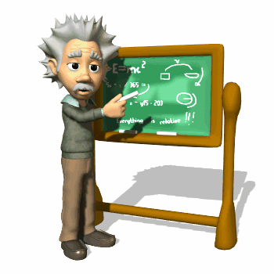
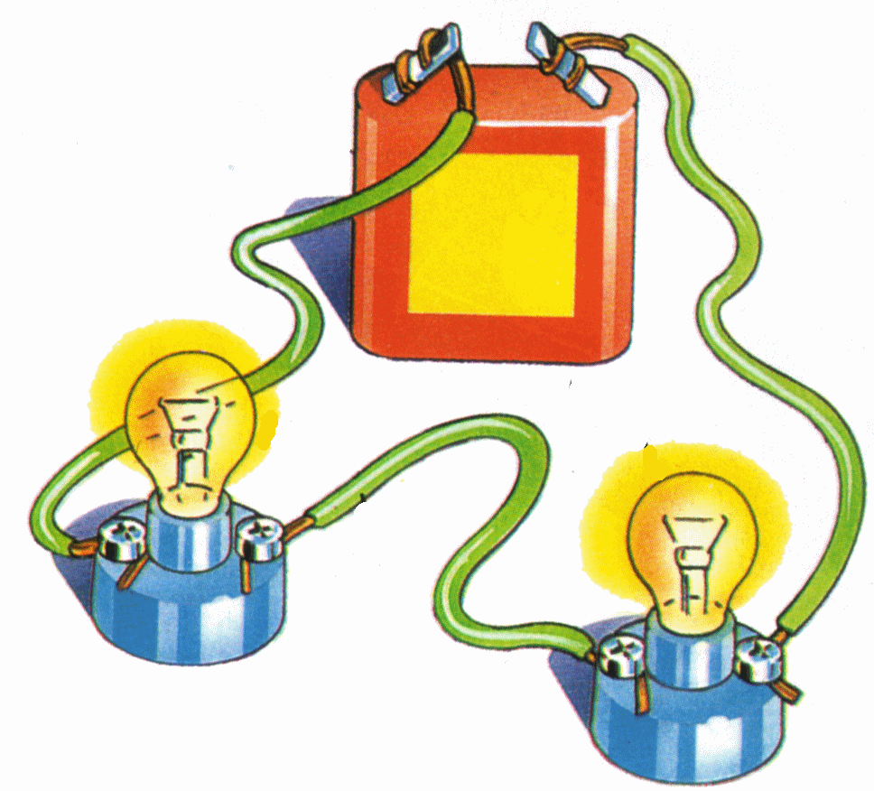
FIZIKA
8-sinf

Slide 2
MUSTAHKAMLASH
Iste’molchilar elektr zanjiriga o‘zaro qanday holda ulanadi?
Parallel, ketma-ket va aralash.
Iste’molchilar ketma-et ulaganda, har bir iste’molchidan o‘tayotgan tok kuchlari qanday bo‘ladi?
Bir xil bo‘ladi.
Iste’molchilar ketma-ket ulanganda, zanjirdagi to‘liq kuchlanish qanday bo‘ladi?
Har bir iste’molchidagi kuchlanishlarning yig‘indisiga teng bo‘ladi.
Iste’molchilar ketma-ket ulanganda, zanjirdagi to‘liq qarshilik nimaga teng bo‘ladi.
Har bir iste’molchi qarshiliklari yig‘indisiga teng bo‘ladi.

Slide 3


MUSTAHKAMLASH
Agar zanjirga n ta lampochka ketma-ket ulansa, u holda zanjirdagi o‘tkazgichlarning to‘liq qarshiligini topish formulasi qanday?
$$R=R_{1}+R_{2}+R_{3}+ …+R_{n}$$

Slide 4

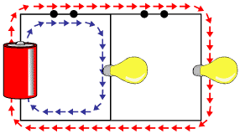
FIZIKA
MAVZU: ISTE’MOLCHILARNI PARALLEL ULASH

Slide 5
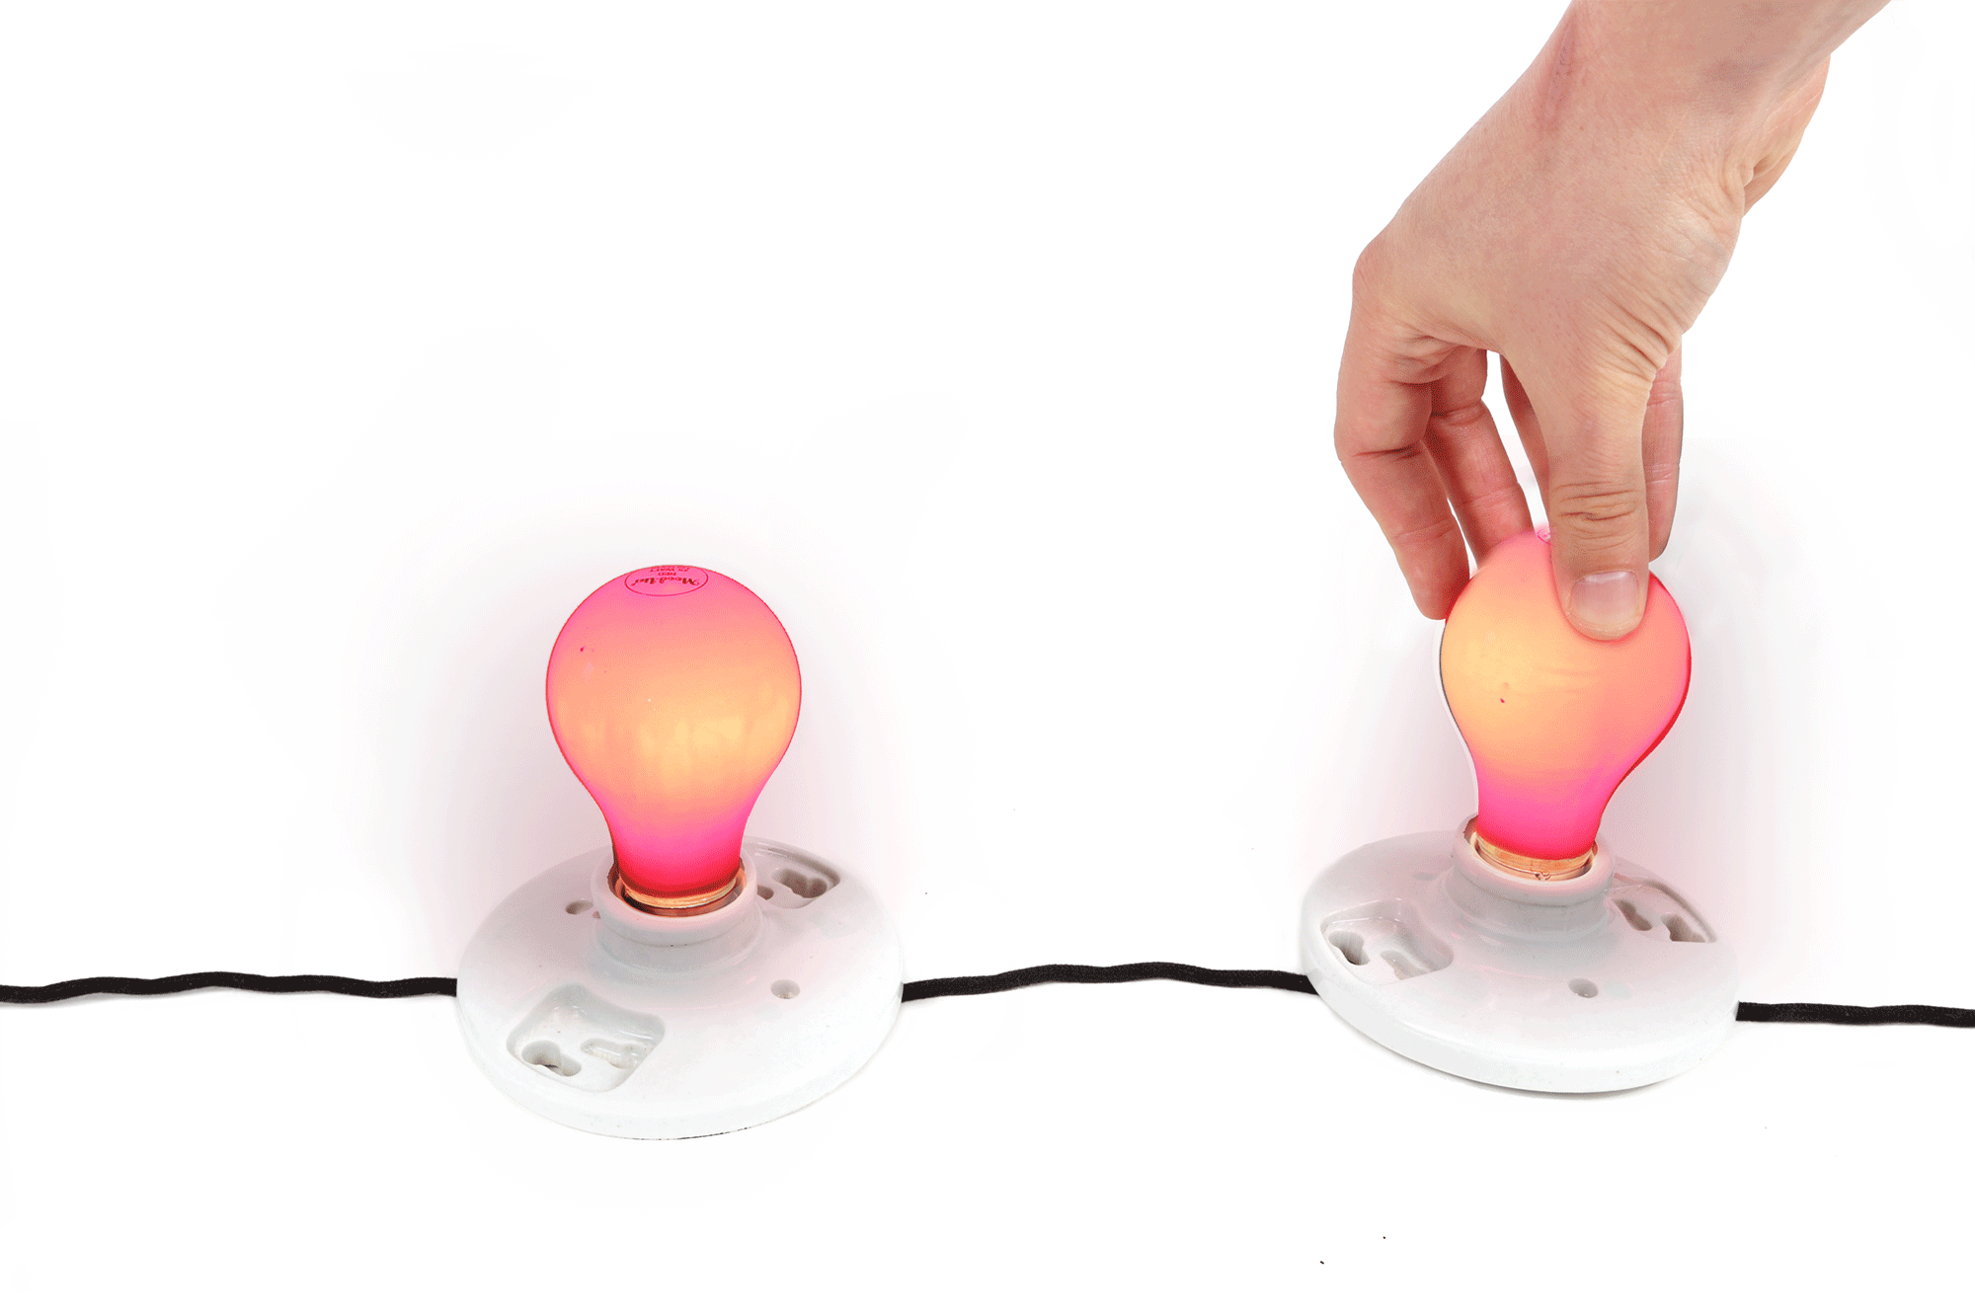
ISTE’MOLCHILARNI PARALLEL ULASH
Ketma-ket ulangan iste’molchilardan biri o‘chirilsa, boshqalari ham o‘chadi. Shuning uchun xonadonlarda barcha iste’molchilar bir-biriga parallel ulanadi.

Slide 6

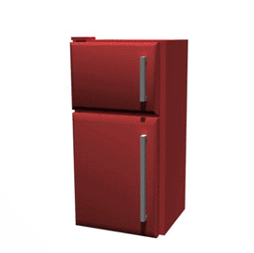
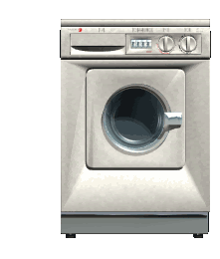
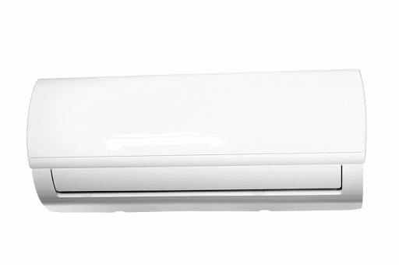

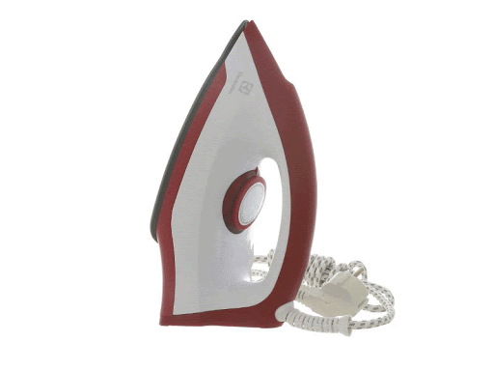
ISTE’MOLCHILARNI PARALLEL ULASH
Xonadonda foydalaniladigan elektr asboblar:

Slide 7
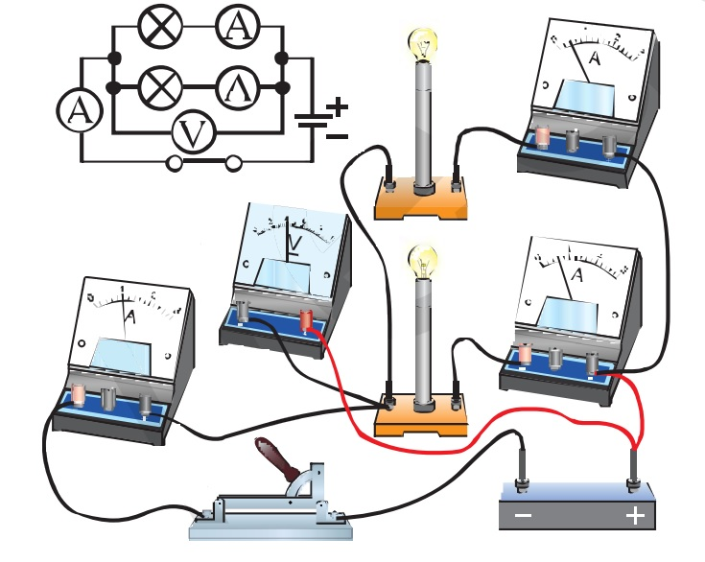
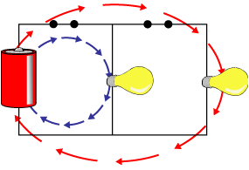
ISTE’MOLCHILARNI PARALLEL ULASH
Ikkita iste’molchi lampochka o‘zaro parallel ulangan elektr zanjirni yig‘aylik. Bunda ikkala lampochka 1 va 2 ampermetrlarga ketma-ket ulanadi. Ularga parallel ulangan voltmetr 4 V ni ko‘rsatsin. Bu voltmetrning ko‘rsatishi har bir lampochkadagi kuchlanishni ham, zanjirdagi to‘liq kuchlanishni ham ifodalaydi.

Slide 8
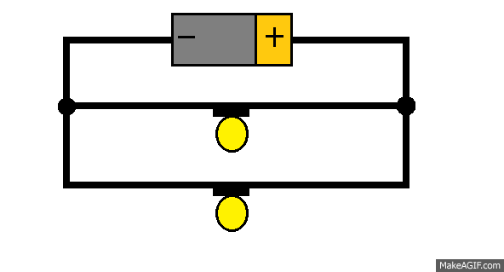

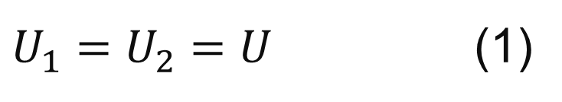
PARALLEL ULANGAN ZANJIRDA KUCHLANISH
Demak, parallel ulangan ikkita lampochkada kuchlanish bir xil bo‘lib, u zanjirdagi to‘liq kuchlanishga teng bo‘ladi, ya’ni:
$U_{1}=U_{2}=U$ (1)

Slide 9
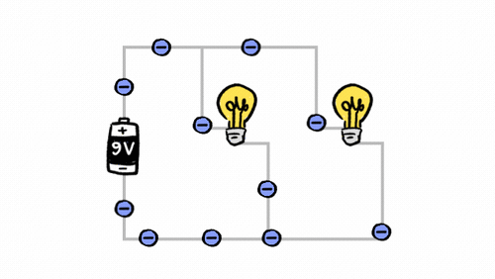
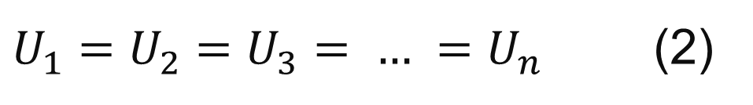
PARALLEL ULANGAN ZANJIRDA KUCHLANISH
Agar zanjirga n ta lampochka bir-biriga parallel ulangan bo‘lsa, u holda ulardagi kuchlanishlar teng bo‘ladi:
$U_{1}=U_{2}=U_{3}= … =U_{n}$ (2)
Iste’molchilar parallel ulanganda, har bir o‘tkazgich uchlari orasidagi kuchlanish bir xil bo‘ladi.

Slide 10
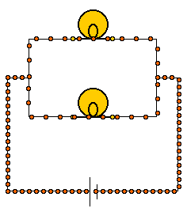
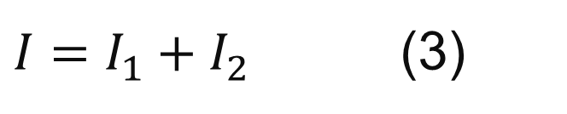
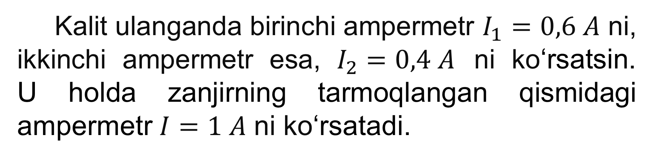
PARALLEL ULANGAN ZANJIRDA TOK KUCHI
Kalit ulanganda birinchi ampermetr $I_{1}=0,6 A$ ni, ikkinchi ampermetr esa, $I_{2}=0,4 A$ ni ko‘rsatsin. U holda zanjirning tarmoqlangan qismidagi ampermetr $I=1 A$ ni ko‘rsatadi.
${I=I}_{1}+I_{2}$ (3)

Slide 11
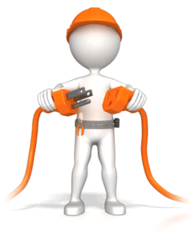
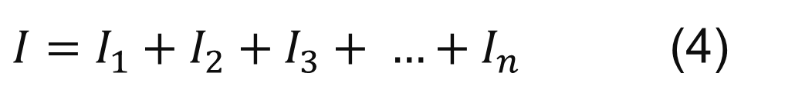
KETMA-KET ULANGAN ZANJIRDA TOK KUCHI
Agar zanjirga n ta lampochka bir-birga parallel ulansa, u holda zanjirdagi to‘liq tok kuchi quyidagicha bo‘ladi:
${I=I}_{1}+I_{2}+I_{3}+ …+I_{n}$ (4)
Iste’molchilar parallel ulanganda, ulardagi to‘liq tok kuchi har bir iste’molchidagi tok kuchining yig‘indisiga teng bo‘ladi.

Slide 12
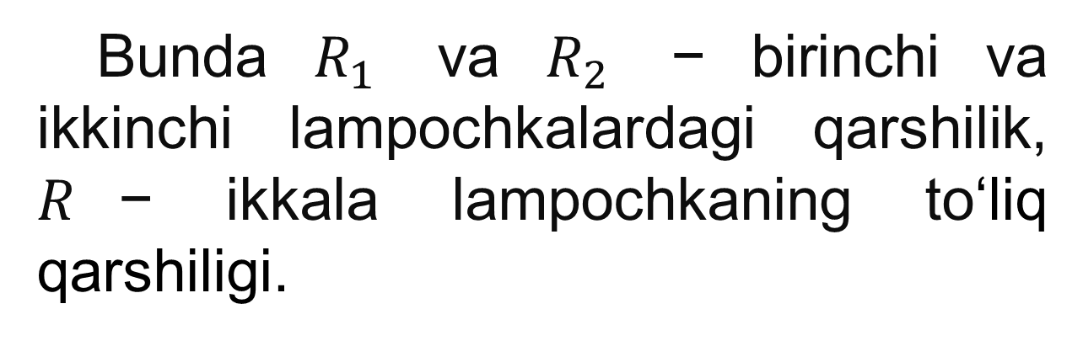
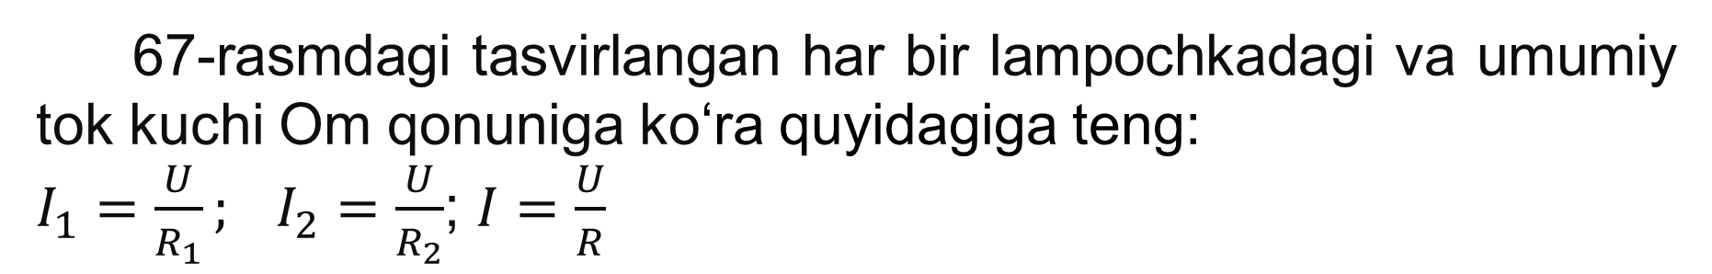
KETMA-KET ULANGAN ZANJIRDA QARSHILIK
67-rasmdagi tasvirlangan har bir lampochkadagi va umumiy tok kuchi Om qonuniga ko‘ra quyidagiga teng:
$I_{1}=\frac{U}{R_{1}}; I_{2}=\frac{U}{R_{2}}$; $I=\frac{U}{R}$
Bunda $R_{1}$ va $R_{2}$ − birinchi va ikkinchi lampochkalardagi qarshilik, $R$− ikkala lampochkaning to‘liq qarshiligi.

Slide 13
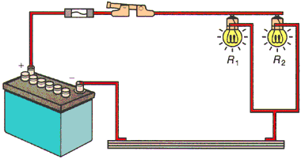
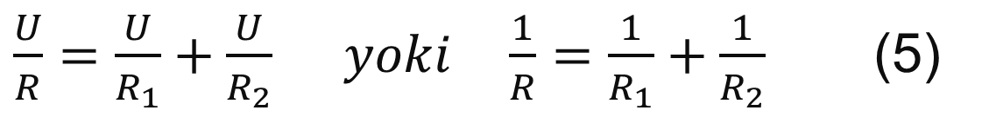
KETMA-KET ULANGAN ZANJIRDA KUCHLANISH
Yuqoridagi uchala formulani (3) formulaga qo‘yib, quyidagi ifodalarni olamiz:
$\frac{U}{R}=\frac{U}{R_{1}}+\frac{U}{R_{2}} yoki \frac{1}{R}=\frac{1}{R_{1}}+\frac{1}{R_{2}}$ (5)

Slide 14
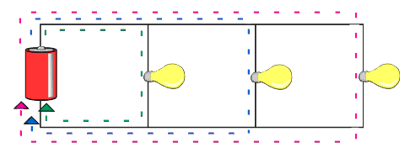
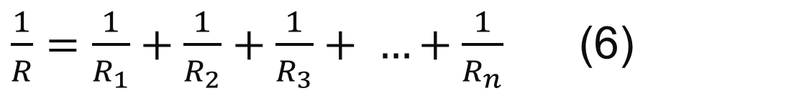
KETMA-KET ULANGAN ZANJIRDA KUCHLANISH
Iste’molchilar parallel ulanganda, zanjir to‘liq qarshiligining teskari kattaligi har bir iste’molchi qarshiligining teskari kattaliklari yig‘indisiga teng. Agar zanjirga n ta lampochka bir-birga parallel ulansa, u holda zanjirdagi to‘liq qarshilik quyidagicha bo‘ladi:
$\frac{1}{R}=\frac{1}{R_{1}}+\frac{1}{R_{2}}+\frac{1}{R_{3}}+ …+\frac{1}{R_{n}}$ (6)

Slide 15
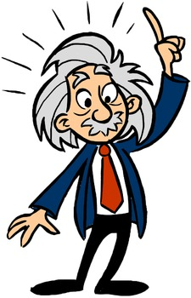
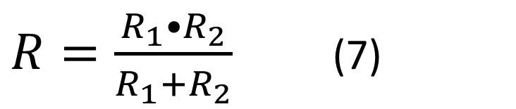
PARALLEL ULANGAN ZANJIRDA KUCHLANISH
Masalalar yechishda ikkita iste’molchi parallel ulangan holatlar ko‘p uchraydi. Bunday hollarda to‘liq qarshilik formulasi uchun quyidagi formuladan foydalanish qulay:
$R=\frac{R_{1}•R_{2}}{R_{1}+R_{2}}$ (7)

Slide 16
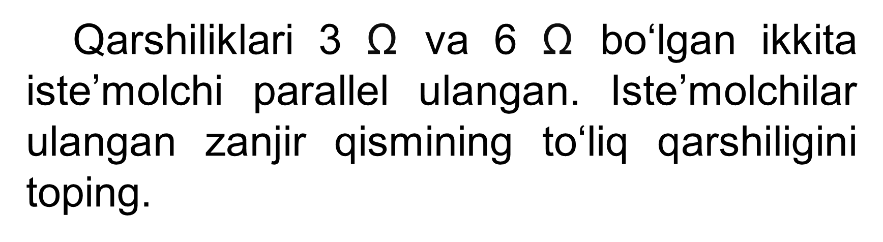
Masala yechish
Qarshiliklari 3 $\text{Ω}$ va 6 $\text{Ω}$ bo‘lgan ikkita iste’molchi parallel ulangan. Iste’molchilar ulangan zanjir qismining to‘liq qarshiligini toping.

Slide 17
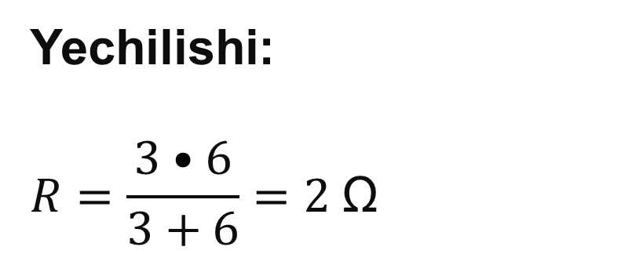
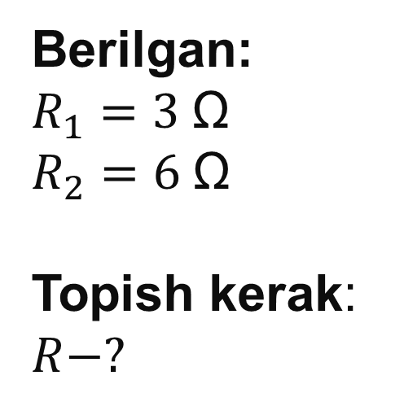
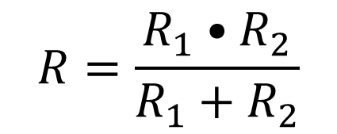

Yechish
Berilgan:
$$R_{1}=\text{3 }\text{Ω}$$
$$R_{2}=\text{6} \text{Ω}$$
Topish kerak:
$$R−?$$
Formulasi:
Yechilishi:
$$R=\frac{3•6}{3+6}=2 \text{Ω}$$
$$R=\frac{R_{1}•R_{2}}{R_{1}+R_{2}}$$
Javob: $R=2 \text{Ω}$

Slide 18
Masala yechish
220 V kuchlanishli tarmoqqa lampochka, muzlatgich va televizor parallel ulangan. Agar lampochkadan 0,5 A, muzlatgichdan 0,4 A va televizordan 1 A tok o‘tayotgan bo‘lsa, iste’molchilarning tarmoqdan olayotgan to‘liq tok kuchini, har bir iste’molchining qarshiligini va iste’molchilarning to‘liq qarshiligini toping.

Slide 19

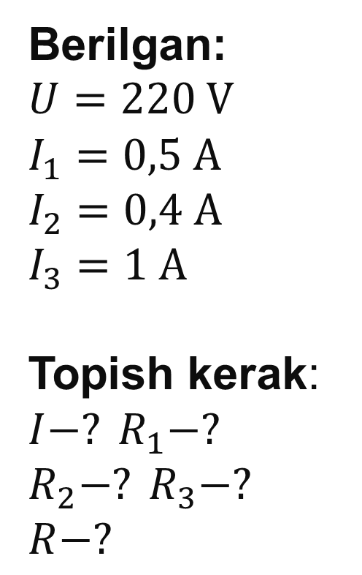
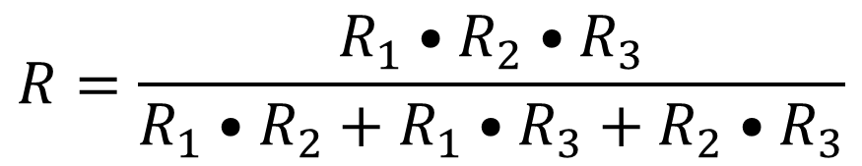
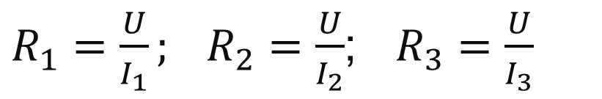
Yechish
Berilgan:
$$U=220 V$$
$$I_{1}=\text{0,5} \text{A}$$
$$I_{2}=0,4 \text{A}$$
$$I_{3}=1 \text{A}$$
Topish kerak:
$$I−? R_{1}−?$$
$R_{2}−? R_{3}−?$
$$R−?$$
Formulasi:
$$I=I_{1}+I_{2}+I_{3}$$
$R_{1}=\frac{U}{I_{1}}; R_{2}=\frac{U}{I_{2}}$; $R_{3}=\frac{U}{I_{3}}$
$$R=\frac{R_{1}•R_{2}•R_{3}}{R_{1}•R_{2}+R_{1}•R_{3}+R_{2}•R_{3}}$$

Slide 20
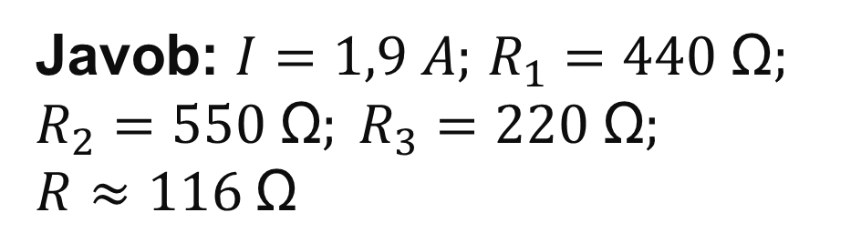
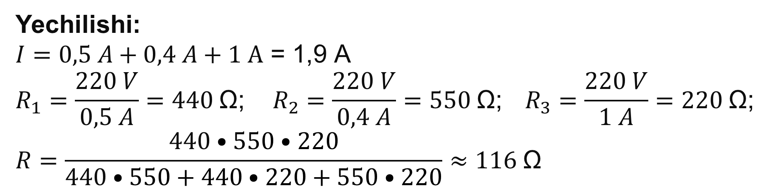
Yechish
Yechilishi:
$$I=0,5 A+0,4 A+1 \text{A}\text{ = 1,9 }\text{A}$$
$$R_{1}=\frac{220 V}{0,5 A}=440 \text{Ω}\text{;} R_{2}=\frac{220 V}{0,4 A}=550 \text{Ω}\text{;} R_{3}=\frac{220 V}{1 A}=220 \text{Ω}\text{;}$$
$$R=\frac{440•550•220}{440•550+440•220+550•220}≈116 \text{Ω}$$
Javob: $I=1,9 A;$ $R_{1}=440 \text{Ω};$
$$R_{2}=550 \text{Ω}; R_{3}=220 \text{Ω};$$
$$R≈116 \text{Ω}$$

Slide 21
MUSTAQIL BAJARISH UCHUN TOPSHIRIQ:
Darslikda berilgan “Iste’molchilarni parallel ulash” mavzusini o‘qish.
II. Savollarga javob yozish. (70-bet)
III. 12- mashqni bajarish. (70-bet)

